Slide 1
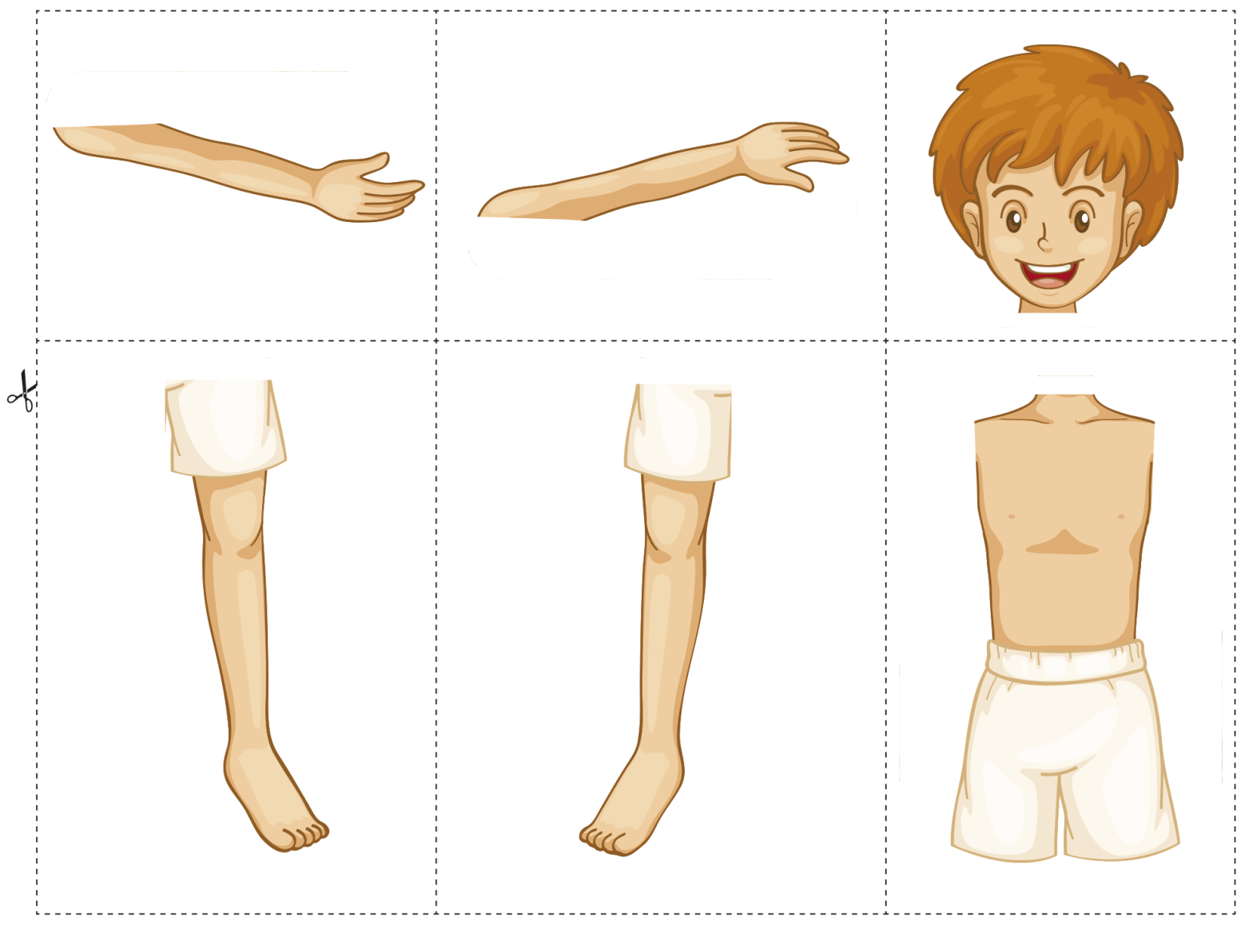
Слагалица
https://www.youtube.com/watch?v=maijRfUy2ys
Човеково тело, Б. Коцкица

Slide 2

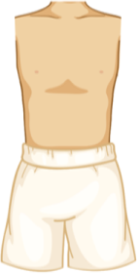


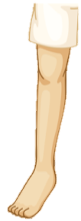
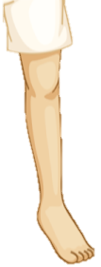
глава
врат
раме
труп
лакат
руке
шака
колено
ноге
стопало

Slide 3
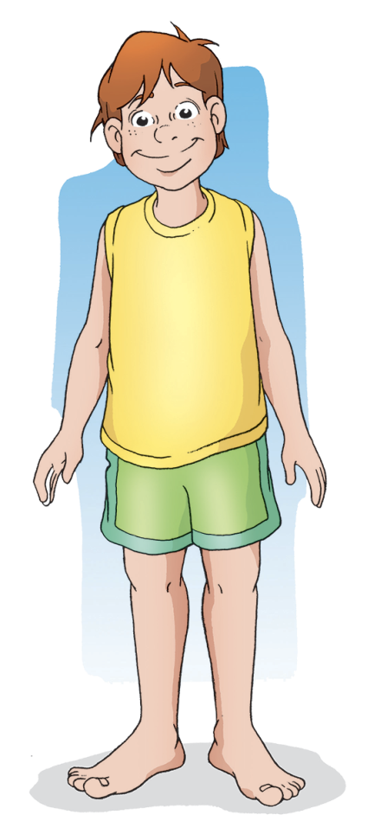
ДЕЛОВИ ТЕЛА ЧОВЕКА

Slide 4
Додирни и одговори
Додирните обема рукама главу.
Додирните рукама делове тела који нам омогућују да чујемо.
Левом руком додирните нос. Шта нам он омогућава?
Десном руком додирните уста. Чему служе људима уста?

Slide 5
Додирни и одговори
Шта се налази још на глави, а помаже нам да видимо свет око себе?
Додирните левом руком десно око. Додирните десном руком лево око. Погледајте друга/другарицу поред себе и утврдите које су боје њихове очи.
Сви подигните леву руку.
Сви машите десном руком.

Slide 6
Додирни и одговори
Стојте само на левој нози.
Стојте само на десној нози. Шта све људи могу да раде рукама и ногама?
Додирните свој труп са предње стране. Објаснити да се горњи део трупа назива грудни кош (показати), а доњи део трбух/стомак (показати).

Slide 7
Додирни и одговори
Покушајте рукама да додирнете леђа. То је задњи део трупа.
Шта спаја главу и труп? Како се зове тај део тела?
Шта спаја труп и руке? Како се зове тај део тела?
Шта спаја труп и ноге? Како се зове тај део тела?

Slide 8
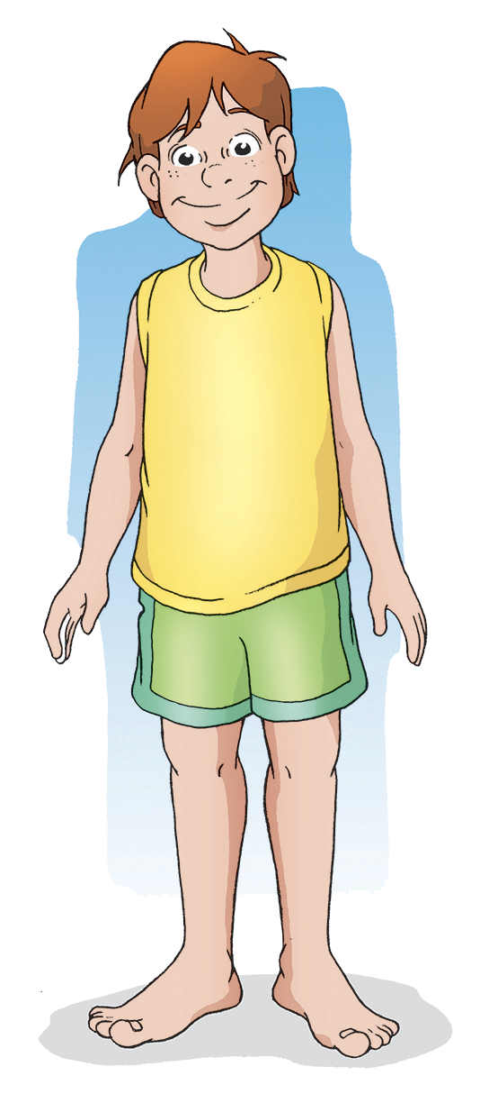
око
глава
ухо
врат
нос
труп
уста
рука
лакат
нога
шака
стопало
колено

Slide 9
Чему служе људима уста?
Шта нам омогућава да видимо свет око нас?
Шта све људи могу да раде рукама и ногама?
Који део тела спаја главу и труп?

Slide 10
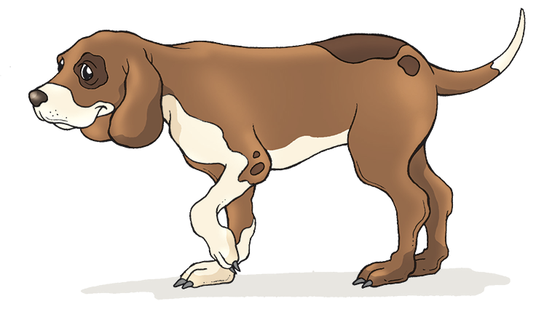
По чему је грађа тела пса и човека слична?
По чему се грађа тела човека и пса разликује?

Slide 11
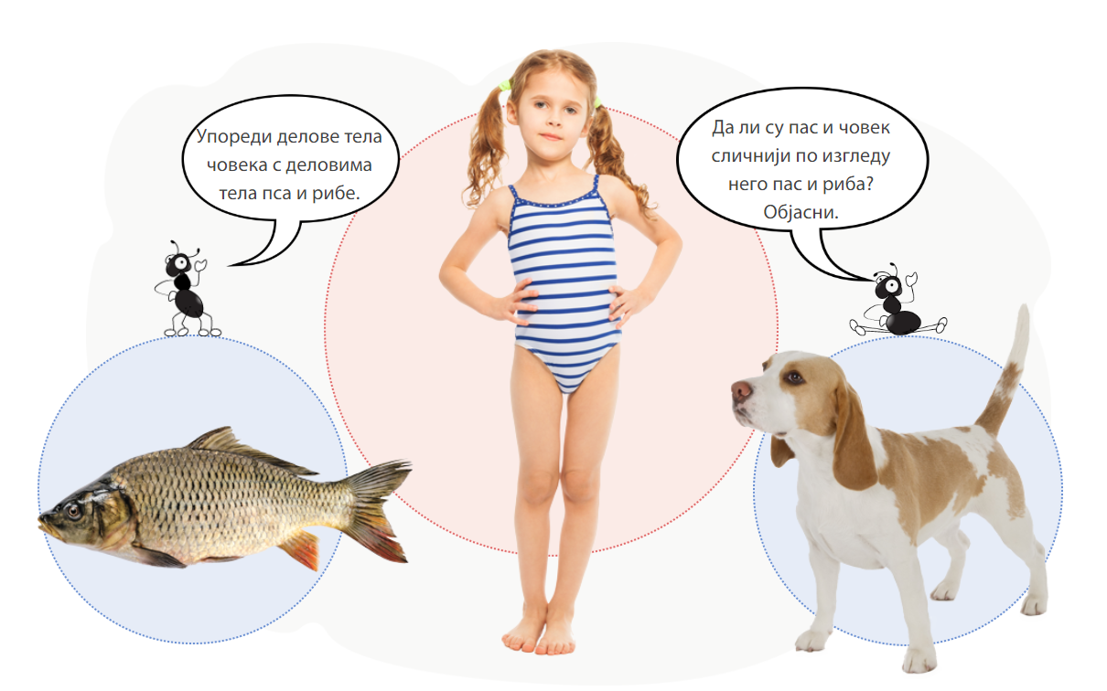
Поређење делова тела

Slide 12
b
По чему се човек разликује од животиња?
чита
говори
пише
размишља

Slide 13
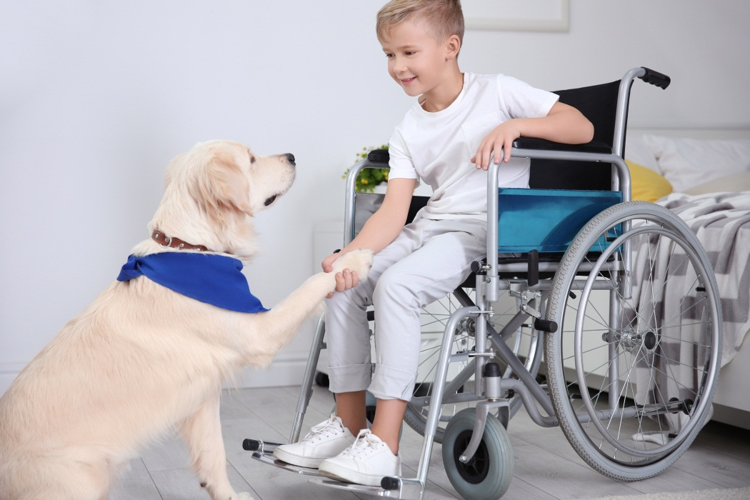
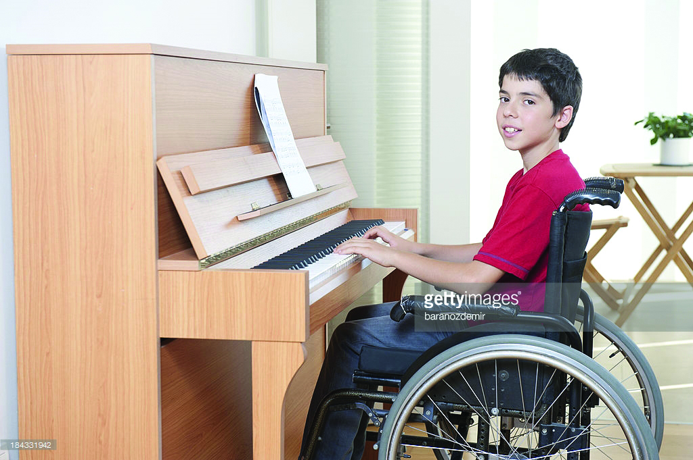
Људи којима недостаје неки део тела или не могу да га користе

Slide 14
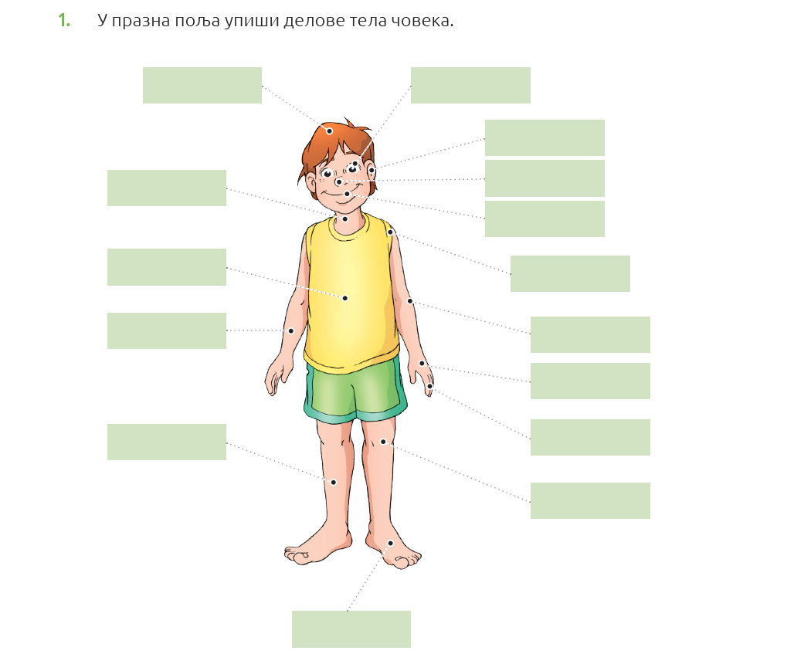
Решења задатака из Радне свеске
глава
око
уво
врат
нос
уста
труп
раме
рука
лакат
шака
нога
прсти
колено
стопало

Slide 15
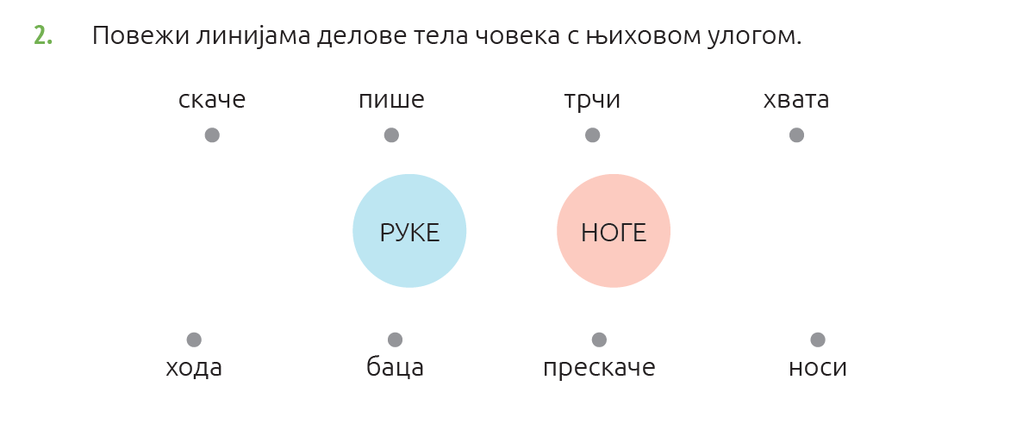
Решења задатака из Радне свеске

